Slide 1
3Ekim2013

Slide 2
http://www.shutterstock.com/pic-88193818/stock-photo-young-woman-with-pain-in-the-back-office.html?src=WWxwSe602eoAj6_xd5ckzw-1-12

Slide 3
BEL AĞRISI İÇİN EGZERSİZLER
Her insan hayatının bir döneminde mutlaka bel ağrısından muzdarip olur. İlk defa bel ağrısı çekenler, genellikle ağrının devam etmemesi için hemen bir çözüm bulmak isterler. Ama ağrı çok şiddetli değil ise, zamanla hafifleyerek 2-3 hafta içinde belirgin şekilde azalır veya tamamen kaybolur.

Slide 4
Beli ağrıyan kişiler için bilinçsizce önerilen pek çok egzersizin ve özellikle spor salonlarında yapılan hareketlerin, yarardan çok zarar getirdiğini belirtmek gerekir. İşte bel ağrısına iyi gelebilecek birkaç egzersiz:

Slide 5
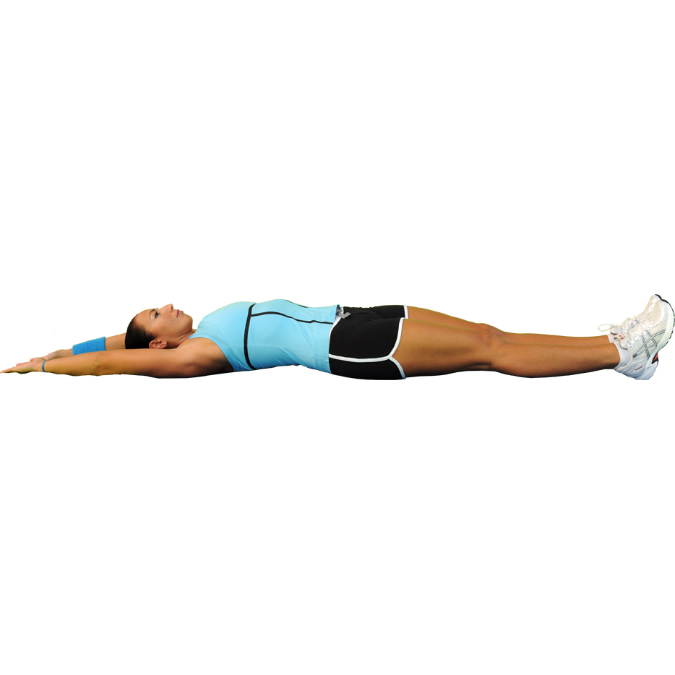
Lying Abs Stretch

Slide 6
Bacakların omuz hizasında aralık ve kolların başının üstünde gergin biçimde, sırtüstü yere uzan. Karın kaslarını serbest bırak ve onları vücudunun merkezi olarak hayal et. Bu sırada ayak parmaklarına doğru uzan ve ellerinin de odanın diğer ucuna kadar uzandığını hayal et.
Derin nefes al, 10-30 saniye kadar tut ve nefesini ver.

Slide 7
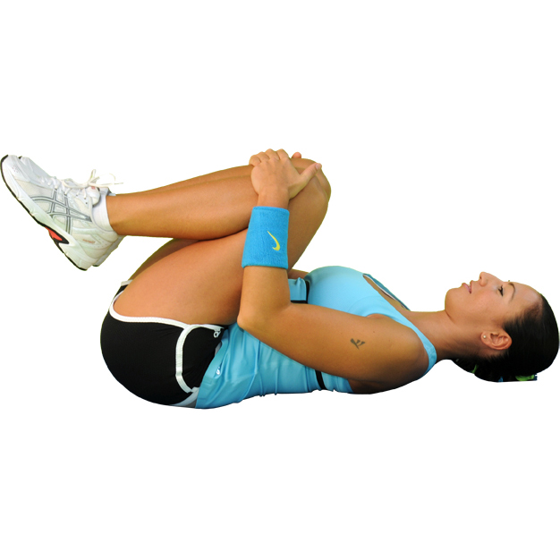
Lying Double Knee Hug

Slide 8
Bacaklarını uzatarak sırtüstü yere uzan. Sırtın aşağıda, kalçan yukarda kalacak şekilde, iki dizini de göğsüne doğru bük ve ellerini dizlerinin üzerinde birleştir.
Derin nefes al ve 10- 30 saniye kadar tut ve nefesini ver.

Slide 9
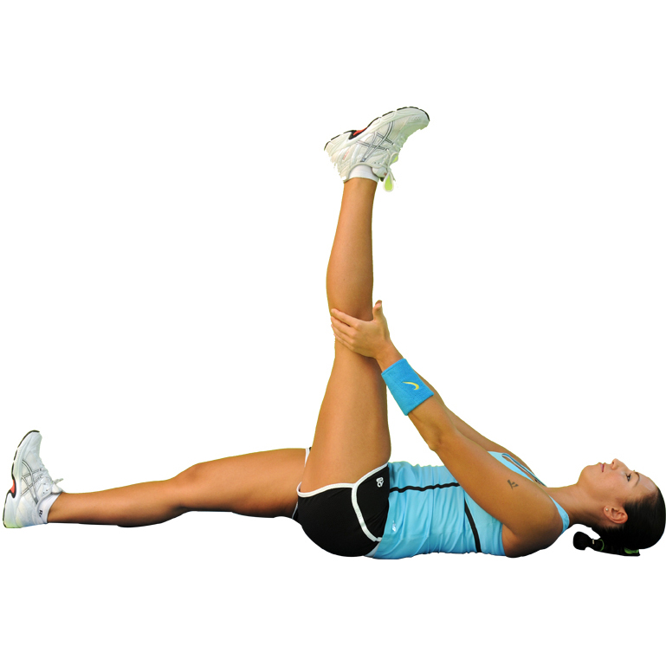
Lying Hamstring Stretch

Slide 10
Bacaklarını uzatarak sırtüstü yere uzan, sırtın aşağıda kalçan yukarıda kalacak şekilde, sağ dizini göğsüne doğru bük. Sol bacağın yere uzanmış halde kalsın.
Yavaşça sağ bacağını yukarı kaldırarak bükülmüş olan dizini düzleştir ve iki elinle bacağının arkasını kavrayarak, hafifçe bacağını kendine doğru çek, kalçan yerden kalksın.
Derin nefes al, 10- 30 saniye kadar tut ve nefesini ver. Daha sonra diğer bacağınla hareketi tekrarla.

Slide 11
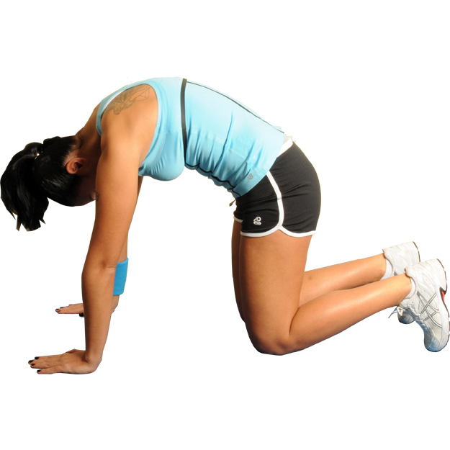
Cat Stretch

Slide 12
Ellerini omuz genişliğinde ve dizlerini de kalça genişliğinde açarak ellerinin ve dizlerinin üzerinde, resimdeki gördüğün şekilde dur. (Omurgan doğal duruşunda olmalı)
Karnındaki kasları hissederek, karnını omurgana doğru çek; sırtın yukarı doğru bombeli bir biçimde dursun. Başının ve boynunun kollarının arasına doğal bir biçimde düşmesine izin ver.
Düzenli olarak nefes alıp vermeyi unutmadan, derin nefes alarak 10-30 saniye kadar tut.

Slide 13
Child's Pose

Slide 14
Dizlerinin üzerine oturarak ellerini omuz genişliğinde aç, ve öne doğru eğil. Kollarını düz ve gergin olacak şekilde öne uzat. (Omurgan doğal duruşunda olmalı)
Dizlerini ve ayak bileklerini birbirinden ayrı tutarak, kalçanı geriye doğru esnet. Omurganı uzatarak başının ve boynunun rahat bir şekilde parmaklarınıza doğru uzanmasını sağla.
Derin nefes alarak 10-30 saniye kadar tut ve nefesini ver.

